Slide 1


Dandelion Communication
Unidade Curricular: Agência da Comunicação
Docente: José Paulo Santos
Ano Letivo: 2019/2020
Discentes:
Carla Marques, al68252
Francisca Antunes, al69969
Juliana Soares, al68375
Maria Alves, al66130
Tamara Carvalho, al68824
THE ESSENCE OF YOUR BUSINESS

Slide 2
IDENTIDADE DANDELION COMMUNICATION
A identidade é composta por três elementos, o leão à frente, a flor dente de leão a trás, e a expressão Dandelion Communication abaixo.
Estes três elementos, como identidade, conferem valores à marca tais com: fidelidade, alegria, confiança e força.

Slide 3

IDENTIDADE DANDELION COMMUNICATION
Versão Vertical
Versão Horizontal
Existem duas versões da identidade Dandelion Communication, sendo que a versão principal é a vertical.
No entanto, quando o suporte ou formato justificar poderá ser usada a versão horizontal.

Slide 4

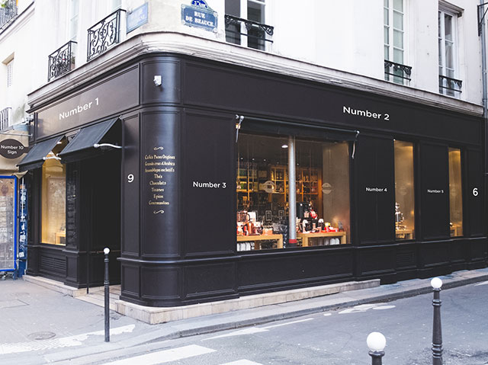
IDENTIDADE DANDELION COMMUNICATION

Slide 5
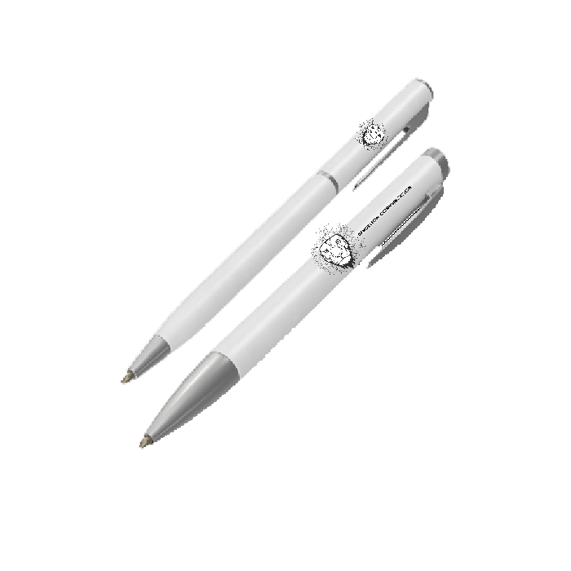
USO INCORRETO DA MARCA

Slide 6
USO CORRETO DA MARCA
Notes:
Pôr o certo no fundo

Slide 7
DIMENSÕES MÍNIMAS
Para que a identidade mantenha sempre legibilidade, foram definidas dimensões mínimas.
A dimensão nunca deverá ser inferior à apresentada e em casos de reprodução com pouca definição será necessário a utilização de dimensões superiores à apresentada.
Altura: 3,63 cm
Altura: 2,01 cm
Largura: 3,63 cm
Largura: 3,43 cm
Nota: não são permitidas outras composições além das que estão previstas, nem desmembramento do logo para utilizar
parte ou todo na composição de um novo logo sem a devida autorização da agência.
A utilização do logo deverá ser sempre proporcional, não podendo ser distorcido, ou seja, ao ser ampliado ou reduzido,
não deverá ser esticado unicamente na vertical ou na horizontal.

Slide 8
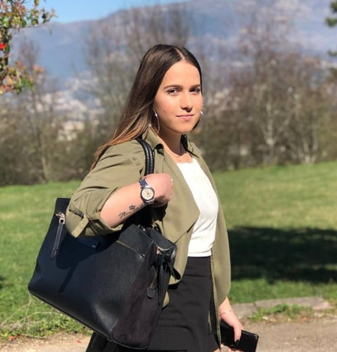
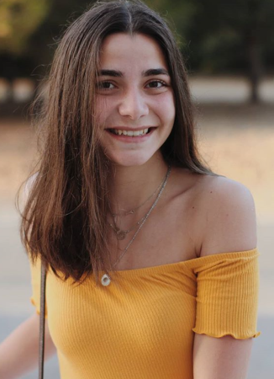
QUEM SOMOS
Carla Marques
Entrou para os escuteiros com dois anos de idade e ainda com a chupeta na boca.
Copywriter e Gestora de Redes Sociais da empresa, trabalha desde os 14 anos na área da restauração, mas não tem jeito nenhum para a cozinha.
Com 19 anos carateriza-se por teimosa e tem muito orgulho da cidade onde nasceu, Viana do Castelo, onde “Quem gosta vem, quem ama fica!”
Francisca Antunes
Praticou basketball até aos 16 anos, mas poucas vezes acertou com a bola no cesto.
Fotógrafa da empresa, carateriza-se como uma pessoa teimosa e orgulhosa e não gosta de gatos.
Tem 20 anos e é Vila-realense de gema!

Slide 9
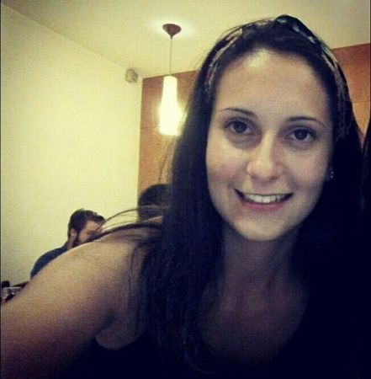
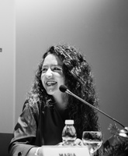
QUEM SOMOS
Juliana Soares
Esteve à frente de várias associações religiosas e sem ser religiosas, mas até hoje só se mantém no coro da igreja.
Diretora de Comunicação da empresa, carateriza-se como uma pessoa teimosa e não desiste facilmente daquilo que quer.
Tem 19 anos e nasceu em Ponte da Barca, terra linda e cheia de tradições.
Maria Alves
Escreve desde os 11 anos de idade e lançou o seu primeiro livro aos 18 anos, tendo tido muito sucesso até aos dias de hoje.
Produtora de Conteúdos da empresa, Maria podia ser a cara da publicidade da Nutella ou da Kinder, pois olha para o chocolate como quem olha para o amor da sua vida.
Com 20 anos carateriza-se como “palhaça” e diz ela que “as palavras são o que a levam ao céu na comunicação”. É Mondinense de coração!

Slide 10
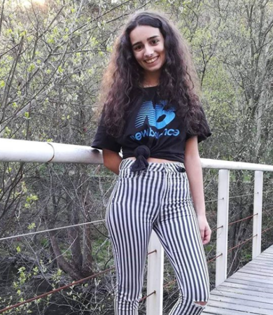
QUEM SOMOS
Tamara Carvalho
Fez parte da natação durante 3 anos mas não passou dos regionais.
Relações Públicas da empresa, carateriza-se como uma pessoa calma e teimosa e diz que o espanhol é com ela.
Tem 19 anos, nasceu na Andorra e é apaixonada pela cultura coreana.

Slide 11


CARTÕES DE VISITA
FRENTE
TRÁS

Slide 12

LETTERHEADS – MARCAS DE ÁGUA

Slide 13
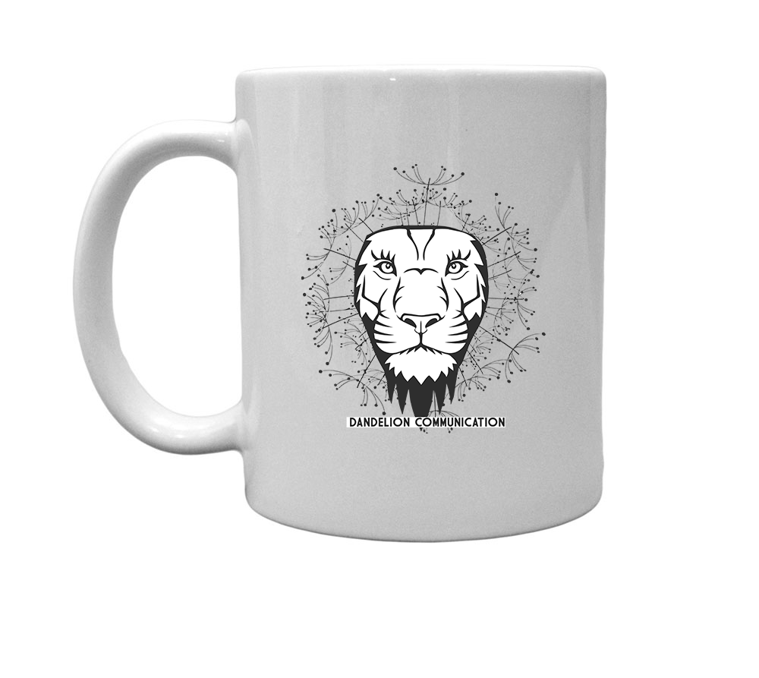

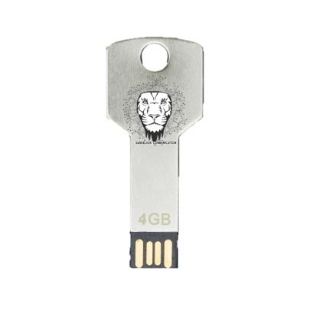
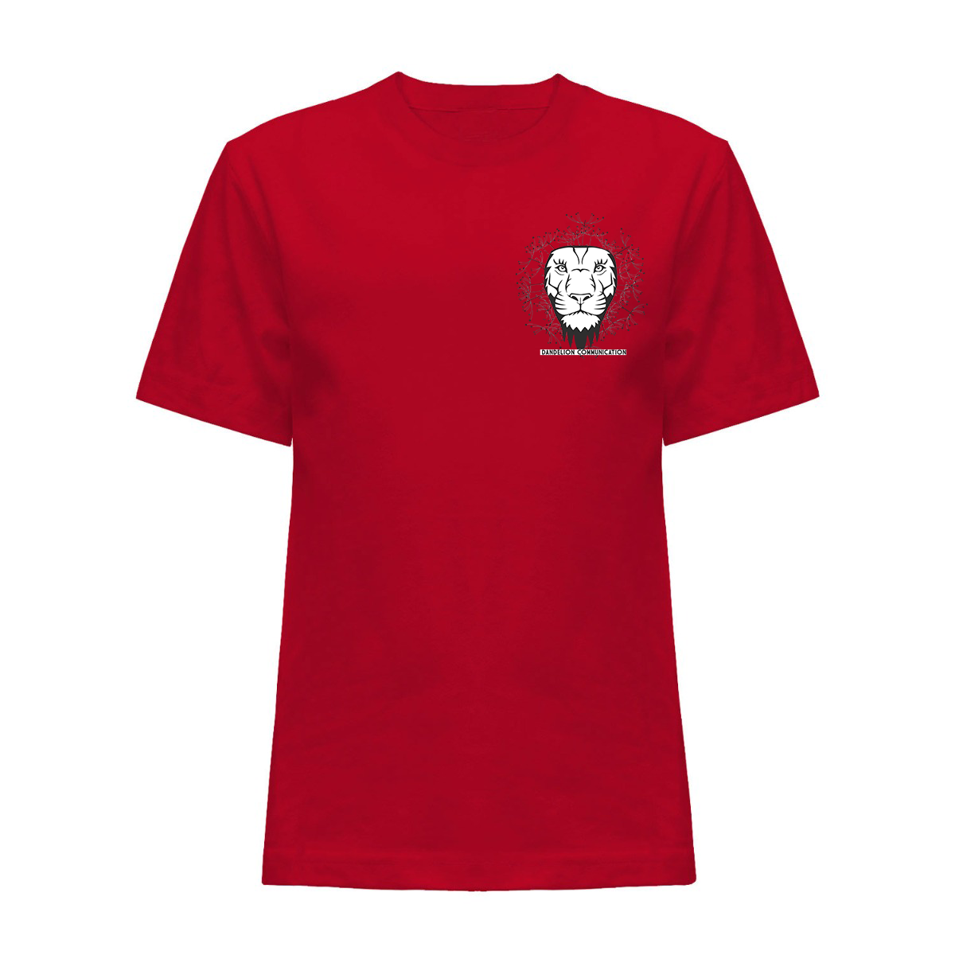
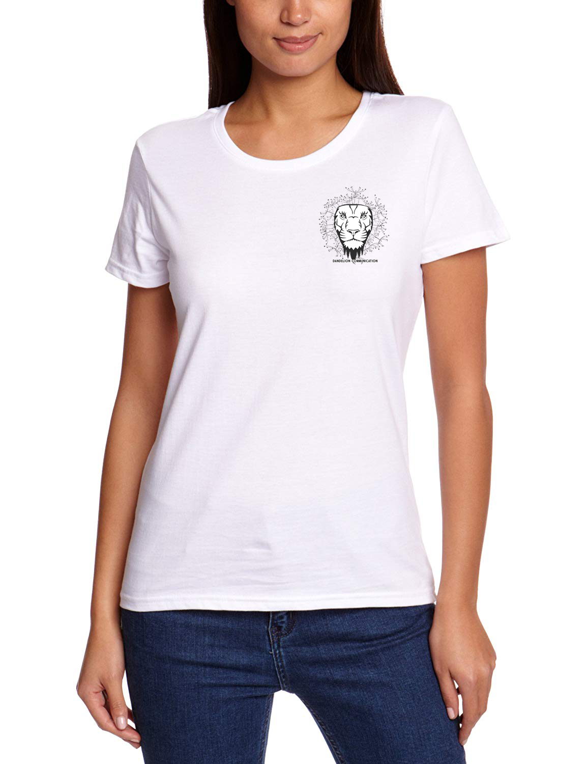
MERCHANDISING
Pen
Caneca
T-shirt

Slide 14
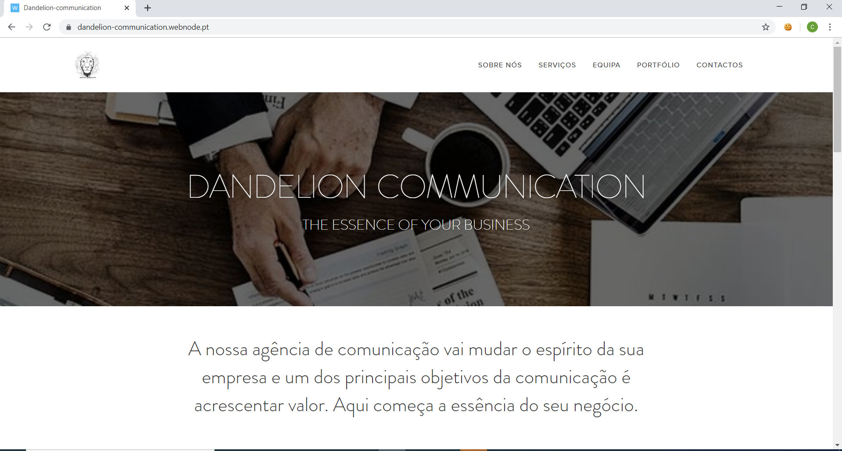
CRIAÇÃO DO SITE
https://dandelion-communication.webnode.pt/

Slide 15
VÍDEO PUBLICITÁRIO
Vídeo

